Slide 1

计算机网络及应用
主讲教师：程 光
计算机科学与工程学院
计算机网络和信息集成教育部重点实验室
gcheng@njnet.edu.cn

Slide 2
主讲教师简介
程光，安徽黄山人、博士、教授、博士生导师。
研究兴趣：网络检测、网络安全、网络管理、内容分析等。
联系方式
  gcheng@njnet.edu.cn
  http://cse.seu.edu.cn/people/gcheng/index.htm

Slide 3
主要研究内容
研究网络：有线网络和无线网络，包括10Gbps高速主干网络和低速局域网
检测内容：网络层、传输层和应用层
网络应用：流量识别方法、HTTP网页内容分析和关联等
网络安全：僵尸检测、异常检测等
测量方法和建模：高速网络测量方法，流量建模方法、网络故障诊断方法
未来网络：命名数据网络 NDN

Slide 4
近年主要学术
主持课题20余项，国家973二级课题，国家自然基金，教育部科学技术重点项目，江苏省自然基金、国家科技支撑课题、国家IPv6网络支撑技术试商用项目、华为公司项目等；
发表论文80余篇，其中SCI 10篇，EI 50余篇
专利授权8项，软件著作权4项，申请专利10项
主编教材6部（其中一部国家十一五规划教材），专著二部

Slide 5
第二主讲 教师
吴桦、博士、副教授
研究方向：网络测量、网络性能
主讲内容：计算机网络实验

Slide 6
支撑平台
CERNET华东北地区网络中心
  CERNET/CERNET2核心节点
  江苏省网络重点实验室
  良好的网络研究实验环境
东南大学信息安全研究中心（信息安全中心）
南京通信技术研究院（南京通信技术国家实验室(筹建))-网络与信息安全部

Slide 7
江苏省计算机网络技术重点实验室
实验室现有科研人员（包括客座研究人员）29人，其中教授8人（博士生导师4人），副教授17人，讲师3人。实验室的主要研究方向包括网络安全、网络管理、网络测量与网络行为学、网络体系结构、信息安全、网络应用技术、网络工程实验等。
实验室从自建立以来共承担了20多项各类国家级课题，863、973、自然基金、教育部项目、CNGI等。
实验室现拥有机房和办公用房近600平方米，配备了各类工作站和网络服务器30多台，各类微机100多台。
实验室与烽火安网公司、华为-3Com公司、港湾公司等国内高科技企业建立起了良好的合作关系。

Slide 8
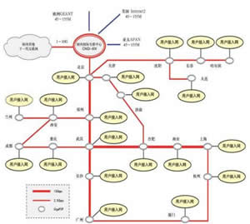
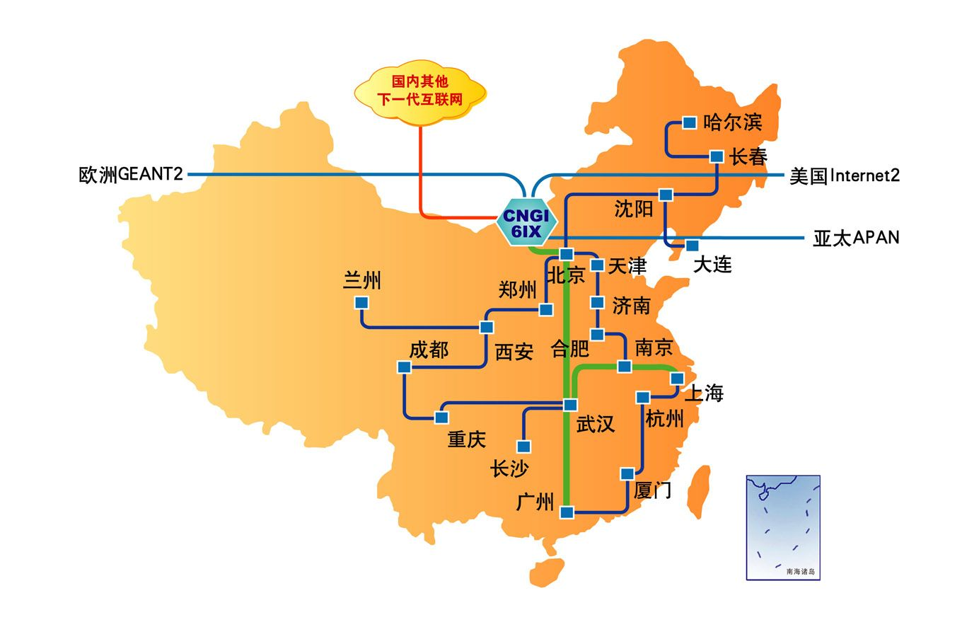
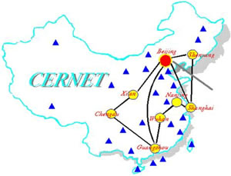
CERNET华东北地区网络中心
目前为止，接入单位总数为197 个
  江苏 ：96
  安徽 ：35
  山东 ：66

Slide 9
计算机网络和信息集成教育部重点实验室
1993年12月,经原国家教委（教[1993]53号文）批准，东南大学计算机网络和信息集成支撑技术（教委）开放研究实验室（编号93K-9）正式对外开放；1999年10月，经教育部批准，更名为“东南大学计算机网络和信息集成教育部重点实验室”。
实验室依托东南大学，现有50余名固定科研人员，形成五个研究团队，围绕计算机网络和信息集成相关的研究方向开展应用基础研究工作，主要研究方向是：下一代网络体系结构及协议；网络安全和网络管理；网络计算；数据库及信息集成技术，分布式软件理论与方法；网络应用与现代服务。

Slide 10
计算机网络及应用
第一讲

Slide 11
主要内容
计算机网络基础知识（原理性知识）
局域网（常用的局域网技术）
广域网（常用的广域网组网技术）
网络互连（网络互连技术，互连设备）
Internet（Internet技术，TCP/IP的原理与应用）
网络管理
网络安全
目的：了解网络技术的原理和现状。
方式：授课为主，辅以实验和作业。

Slide 12
教材及参考书
参考书：
计算机网络（第2版），吴国新等，高等教育出版社,2008.4）
Computer Networks (Third/Fourth/Fifth Edition),
Andrew S. Tanenbaum, 清华大学出版社。
计算机网络（第5版），谢希仁，电子工业出版社，2007

Slide 13
学习建议
1 授课以教材为主，辅以部分新内容；
建议：预习—学习—复习，
及时答疑、发现和解决问题。
充分利用上课的时间，提高学习效率。
平时注意了解一些网络的最新发展动态和发展趋势。

Slide 14
第一章 计算机网络概述
一、网络的发展
计算机网络：计算机的网络（组成）
计算机网络：用于计算机之间通信的网络（应用)
计算机网络 = 计算机技术和通信技术相互渗透和发展的结晶，并在用户需求刺激下发展起来的技术。

Slide 15
第一章 计算机网络概述
计算机网络发展过程：
1946年，第1台计算机：ENICA诞生
硬件发展：电子管—>晶体管—>
中小规模集成电路—>
大规模/超大规模集成电路—>
软件发展：单用户OS—>
分时多用户OS—>
网络OS—>
分布式OS—>

Slide 16

第一章 计算机网络概述
计算机网络发展过程：
单机: 单个用户独占系统资源（主机）(46年)
分时系统: 分时多用户系统（大型机)(50年代末期)
多个用户利用多台终端共享单台计算机的资源
字符终端
字符终端
终端
主机
终端
主机
T
T
前端机
T
T
T
T
T
单机系统
T
T
T
T
T
主机
T
分时系统

Slide 17
网络的发展
远程访问系统：
利用通信线路将远程终端连至主机，不受地域限制地使用计算机的资源 (60年代中后期)
终端
前端机
终端
前端机
T
电话线
集中器
T
T
T
调制解调器
主机
主机
Modem
T
T
远程用户以专线方式访问主机
远程用户通过集中器访问主机

Slide 18

网络的发展
网络： 将多台计算机连在一起，相互共享资源
1968年, 第一个计算机网络 ARPANET 诞生
主机
主机
服务器
局域网
主机
电话专线
全球网络（国际互联网）:
(90年代)
PC机
PC机
因特网
PC机

Slide 19
网络的发展
覆盖网：面向应用的网络（在支撑网络的基础上增添组件，使其满足各类应用需求）— 21世纪初期
典型系统：以信息资源共享为目的的网格；
以闲散资源共享为目标的对等网（P2P网）
PC机
主机
应用网络
支撑网络

Slide 20
网络的发展—研究角度
70年代，网络协议，（异构）计算机之间通信和互
联，追求网络的（地域）覆盖面；
90年代，网络应用，满足各类应用需求，
追求网络的（行业）覆盖面，无所不在；
本世纪，网络服务，向用户提供满意的、高质量的
服务，以人为本，享受网络。

Slide 21
计算机网络的定义
计算机网络是以共享资源（硬件、软件和数据等）为目的而连接起来的、在协议控制下，由一台或多台计算机、若干台终端设备、数据传输设备等组成的系统之集合。
这些计算机系统应当具有独立自治的能力。
是可以独立运行的系统。

Slide 22
网络的功能
计算机联网的主要目的—跨越时空：
资源共享
硬件共享：大型计算机的处理能力，昂贵的外设；
软件共享：应用软件，系统软件等；
数据共享：用户数据（市场信息）等。
数据传输
支持用户之间的数据传输（如电子邮件、文件传输、IP电话等），计算机网络可以使得分布于全球的计算机协作起来。形成一个巨大的、虚拟的计算机。

Slide 23
计算机网络和信息社会
信息社会的特征：信息具有价值；
信息的特点：时效性；
计算机：信息处理的最佳工具；
计算机网络：具有高速的信息传输能力，充分发挥计算机处理的效率，是信息社会得以快速发展的支撑技术;
90年代，美国提出建立信息高速公路（国家信息基础设施—NII），构建贯通全美各大学、研究机构、企业及家庭的全国性网络。全球响应—GII，我国倡导的各项上网工程，网络渗透各行各业，生活中密不可分的一部分。

Slide 24











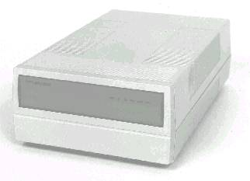





网络应用示意图
传统应用
Electronic mail
FTP
Telnet
WWW
Video
conferencing
control
视频会议
Remote
control
信息家电
Information Appliance
Internet (Global
infrastructure
for information which uses TCP/IP
Communication)
Distributed
databases
Electronic
commerce
PBX
TEL
FAX
IP Phone
Video Phone
Remote Education
University
Home
Telemedicine
TEL
Hospital
Digital video/
audio/applications download
Remote Learning
Telemedicine
Interconnection
of networks
(Intranets，VPN)

Slide 25
网络的类型
根据网络覆盖范围分类
广域网 (Wide Area Network--WAN)
局域网 (Local Area Network--LAN)
城域网 (Metropolitan Area Network--MAN)
园区网 (Campus Network/Enterprise Network)
覆盖整个企业，淡化覆盖范围的概念。
不同覆盖范围的网络采用了不同的技术，应用的普及导致范围的淡化，目前习惯用技术来分析网络类型。

Slide 26
  按网络拓扑结构分类
（1）星形网络：
以一台中心处理机为主而构成的网络，其它入网机器仅与该中心处理机之间有直接的物理链路，所有网上传输的信息均需通过该处理机转发。
中心处理机

Slide 27
  按网络拓扑结构分类
（2）总线网络：
所有入网机器共用一条物理传输信道。

Slide 28
  按网络拓扑结构分类
（3）环形网络：
入网设备通过转发器接入网络，每个转发器仅与两个相邻转发器有直接的物理线路，所有转发器构成了环形网络。

Slide 29
  按网络拓扑结构分类
（4）网状网络 ：
利用专门负责数据通信和传输的结点机构成
入网设备直接接入结点机进行通信。
两个结点之间的连接不唯一，完整性、可靠性高
主要用于地理范围大、
入网主机多（机型多）的环境，
常用于构造广域网络

Slide 30
  按网络拓扑结构分类
（5）树状拓扑结构 ：
星型网络的扩展
逻辑上/物理上
主机

Slide 31
根据管理性质分类
公用网 ：资源可供任何人使用
电话网、公共数据网、DDN等
专用网 ：资源仅供有限对象使用
国家安全网、军事网、气象网、电力网等
利用公用网组建专用网—虚拟专用网（VPN）
金融网，教育网，政府网等
互联网 （Internet—因特网）
内联网 (Intranet，如企业网)
外联网 (Extranet，如企业之间网络)

Slide 32
根据交换方式分类
(信息在网络设备（交换机）中的转移方式）
电路交换网
交换机采用程控跳线接续工作方式（类似电话），无存储能力。具有建立链路、数据传输和释放链路三个阶段；通信过程中，自始自终占用该条线路，且不允许其它用户共享其信道容量。

Slide 33
报文交换网
交换机采用具有“存储-转发”能力的计算机，
用户数据可以暂时保存于交换机内，
等待线路空闲时，再进行用户数据的一次性传输，
多个用户的数据可以经过一条链路传输。
发送
存储—转发

Slide 34
分组交换网
类同报文交换技术,规定了交换机处理和传输的数据长度（称之为分组）
不同用户的数据分组可以交织地在网络中的物理链路上传输
目前，大多数计算机网络（包括广域网和局域网）都采用了分组交换技术，只是分组的大小有所不同

Slide 35
  按功能分类
通信子网： 网络中面向数据传输或者数据通信的部分资源集合，主要支持用户数据的传输；该子网包括传输线路、交换机和网络控制中心等硬软件设施。
资源子网： 网络中面向数据处理的资源集合、主要支持用户的应用；该子网由用户的主机资源组成，包括接入网络的用户主机，以及面向应用的外设（例如：终端）、软件和可共享的数据（例如：公共数据库）等。

Slide 36
网络的类型
企业网
通信子网与资源子网：
服务器
计算机
路由器
广域网2
电话网
广域网3
广域网1
交换机
企事业网
校园网

Slide 37
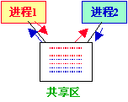
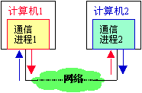
通信协议的基本概念
进程间通信
各进程间相互制约的等待或互通消息
同一系统中：
共享内存、共享缓冲区、共享文件
等待方式、 并行方式
不同系统之间：
两台计算机之间的进程通信
通过网络，越过通信链路

Slide 38
通信协议的基本概念
网络通信的基本结构：
操
作
系
统
FTP
FTP
用户进程
用户进程
操
作
系
统
通
信
协
议
TCP/IP
TCP/IP
网络控制程序
网络控制程序
通信接口
通信接口
主机A
主机B
网络
通信接口程序
负责将计算机信息传输到线路上；从线路上接收信息并传送给计算机。

Slide 39
通信协议的基本概念
网络通信的基本结构：
操
作
系
统
FTP
FTP
用户进程
用户进程
操
作
系
统
通
信
协
议
TCP/IP
TCP/IP
网络控制程序
网络控制程序
通信接口
通信接口
主机A
主机B
网络
网络控制程序（NCP）：
负责控制和监视进程使用网络资源的情况
具有建立通信链路、分配存储器、控制计算机与网络之间信息流的功能。

Slide 40
通信协议的基本概念
通信接口：
为两个系统的设备和部件之间连接服务的，
包括四个方面：
物理方面（接口有多少个插脚）
电气方面（电路信号的电压大小、以及与时间的关系）
逻辑方面（语法上）：说明数据流如何通过
接口“流”到线路上，如何控制等。
过程方面： 说明数据流穿入接口时的命令、
顺序、控制信息的内容等。

Slide 41
通信协议的基本概念
网络通信协议：
一组约定和规则的集合
通信的两个实体在通信内容、通信方式、以及通信时序等方面，要遵从相互可以接收的协议（相同或兼容的协议）。
协议的三要素
（1）语法 确定通信双方通信时数据报文的格式
（2）语义 确定通信双方通信的内容
（3）时序规则 指出通信双方信息交互的顺序
（建链、数据传输、拆链、数据重传等）

Slide 42
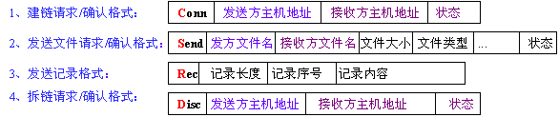
通信协议的基本概念
网络通信协议举例：
两台计算机之间进行文件传输,
主机A(发送方)发文件给主机B(接收方)。
定义简单的协议文件传输协议：

Slide 43
通信协议的基本概念
网络通信协议举例：
发送方A 接收方B 协议
建链请求
接收请求
C hostA host B
请求发送文件
同意发送
S FileA FileB size type ...
第一个记录
确认
R lenth 0 data
最后一个记录
确认
R lenth 1 data
拆链请求
拆链确认
D hostA host B
遵循协议是计算机之间得以正确通信的保障！
是计算机网络研究的重点。

